Slide 1

KHỞI ĐỘNG

Slide 2



Đây là đất nước nào?

Slide 3
PHONG TRÀO VĂN HÓA PHỤC HƯNG VÀ CẢI CÁCH TÔN GIÁO
Bài 3

Slide 4
NỘI DUNG
1
2
3
4
Những biến đổi về kinh tế xã hội Tây Âu thế kỷ XIII đến thế kỷ XVI
Phong trào Văn hóa Phục hưng
Luyện tập và vận dụng
Phong trào Cải cách tôn giáo

Slide 5
Bài 3: Phong trào Văn hóa Phục hưng và Cải cách tôn giáo
1. Những biến đổi về kinh tế xã hội Tây Âu thế kỷ XIII đến thế kỷ XVI
Các công trường thủ công, công ty thương mại, các đồn điền ra đời và ngày càng được mở rộng quy mô
=> Quan hệ sản xuất tư bản chủ nghĩa xuất hiện
Hãy chỉ ra những biến đổi quan trọng nhất về kinh tế- xã hội ở Tây Âu từ thế kỉ XIII đến thế kỉ XVI?
Giai cấp tư sản ra đời. Có thế lực về kinh tế song lại chưa có địa vị xã hội tương xứng.

Slide 6
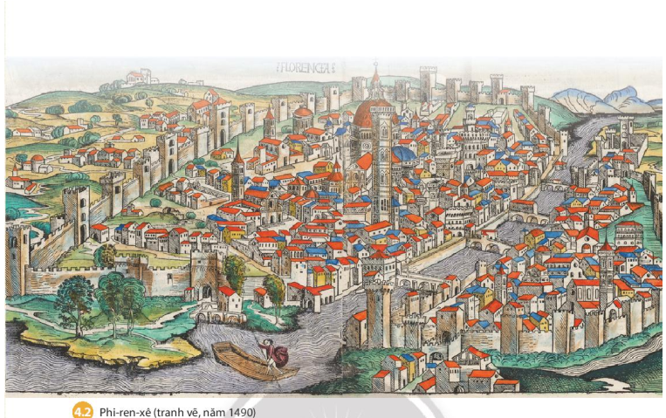

Slide 7
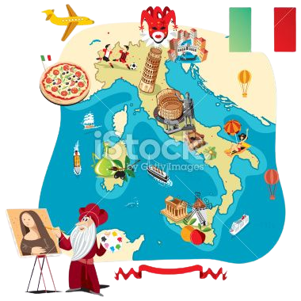
Bài 3: Phong trào Văn hóa Phục hưng và Cải cách tôn giáo
2. Phong trào Văn hoá Phục hưng
a. Những thành tựu tiêu biểu
Phong trào Văn hoá Phục hưng diễn ra đầu tiên ở đâu?
- Phong trào Văn hoá Phục hưng diễn ra đầu tên ở I-ta-li-a (thế kỉ XVI)

Slide 8




2. PHONG TRÀO VĂN HOÁ PHỤC HƯNG
Khái niệm
Trình bày khái niệm của phong trào phục Hưng?
Khôi phục và phát triển những tinh hoa văn hoá cổ đại Hi Lạp, Rô-ma lên tầm cao mới.

Slide 9
Nối cột và sao cho hợp lí:
a. là một danh họa thiên tài để lại nhiều kiệt tác cho nhân loại.
1. M. Xéc-van-tét
2. W. Sếch-pia
b. Một nhà văn lớn của Tây Ban Nha với tác phẩm Đôn-ki-hô-tê
3. Lê-ô-nađơ Vanh-xi
c. là tác giả người Anh với nhiều vở kịch nổi tiếng như Rô-mê-ô và Giu-li-ét
d. là một danh họa, một nhà điêu khắc, kiến trúc sư nổi tiếng người Italy.
4. Mi-ken-lăng-giơ
e. là nhà thiên văn học đầu tiên chứng minh trái đất quay quanh trục của nó và quay xung quanh mặt trời
5. Cô-péc-ních

Slide 10

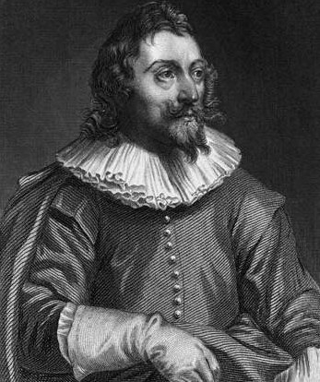
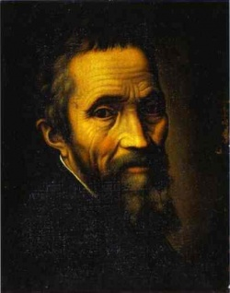
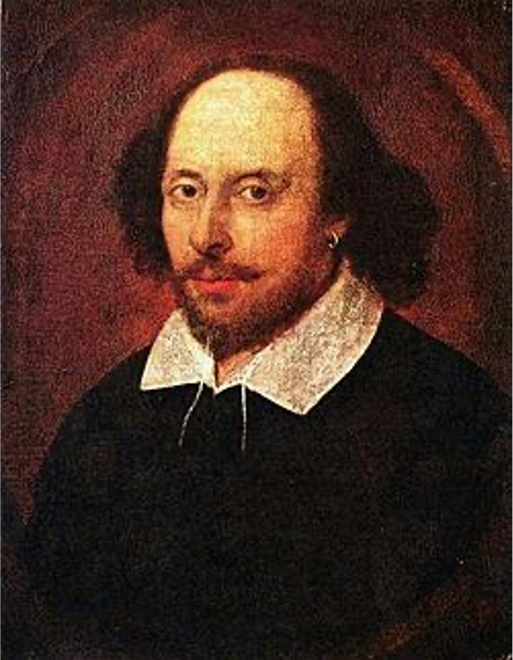
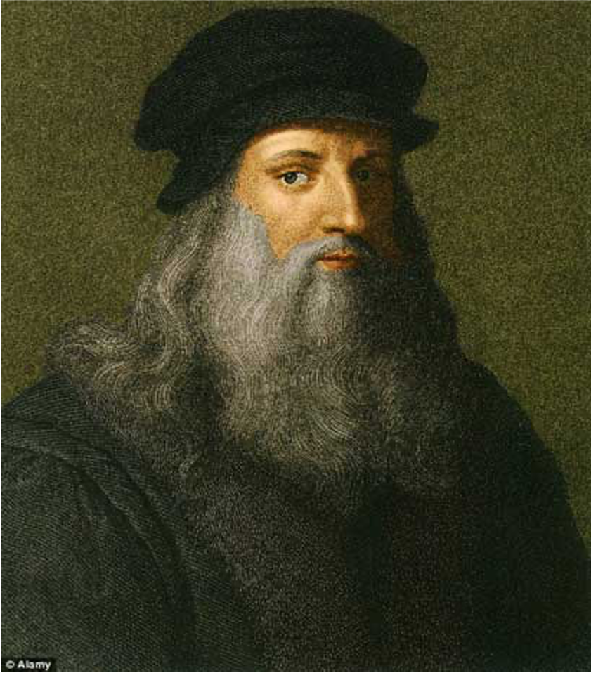
Một số nhân vật tiêu biểu thời kì phục hưng
Leonardo di ser Piero da Vinci
( 1452 – 1519)
William Shakespeare
(1564 – 1616)
M. Xéc-van-tét
(1547-1616)
Mi-ken-lăng-giơ
(1475-1564)

Slide 11


Miguel de Cervantes (Xéc-van-tét)
Miguel de Cervantes (1547-1616) là một nhà văn nổi tiếng của Thời kỳ hoàng kim Tây Ban Nha, người nổi bật như một tiểu thuyết gia, nhà thơ, nhà viết kịch và người lính. Các tác phẩm của ông là khởi đầu của tiểu thuyết hiện đại.
Miguel de Cervantes (1547-1616)

Slide 12
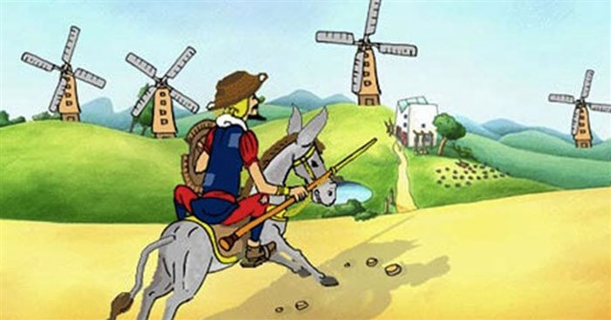
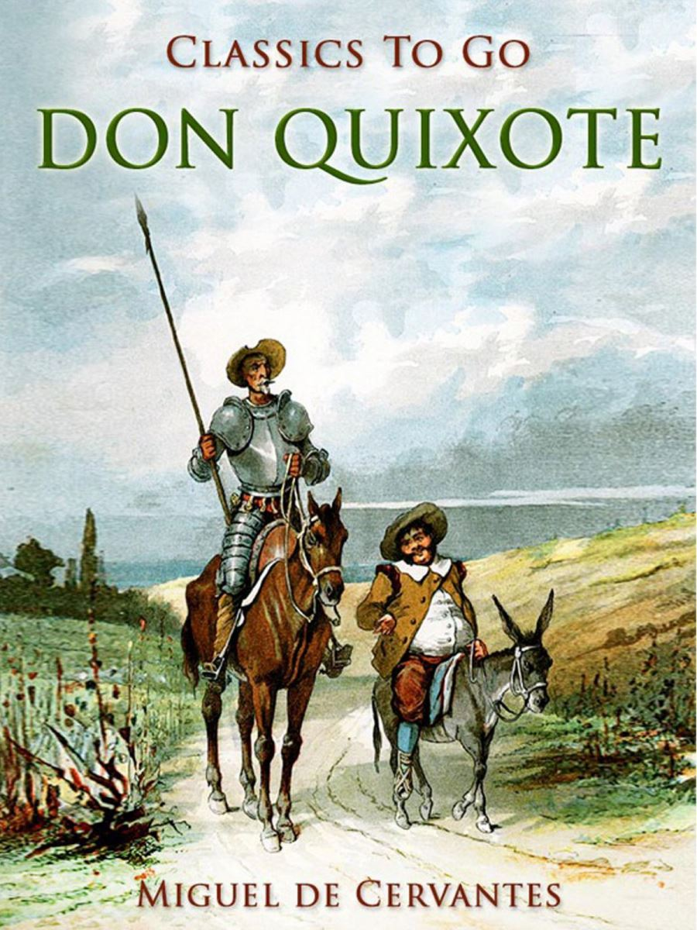

Slide 13
Michelangelo (sinh ngày 6 tháng 3 năm 1475, mất ngày 18 tháng 2 năm 1564), thường được gọi là Michelangelo, là một họa sĩ, nhà điêu khắc, kiến trúc sư, nhà thơ và kỹ sư thời kỳ Phục hưng Ý. Sự uyên bác của ông trong các lĩnh vực đạt tới tầm mức khiến ông được coi là một người xứng đáng với danh hiệu nhân vật thời Phục hưng.
Michelangelo (1475-1564)

Slide 14
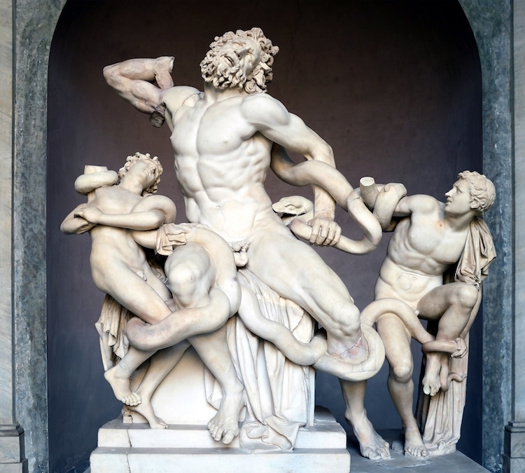
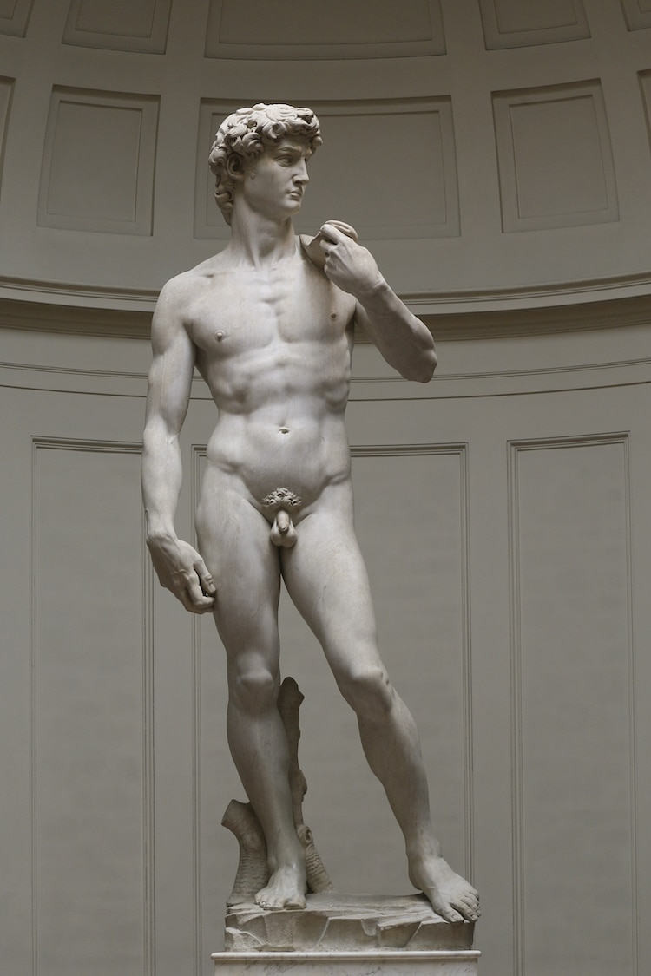
Tác phẩm ‘David’ của Michelangelo, 1501-1504

Slide 15
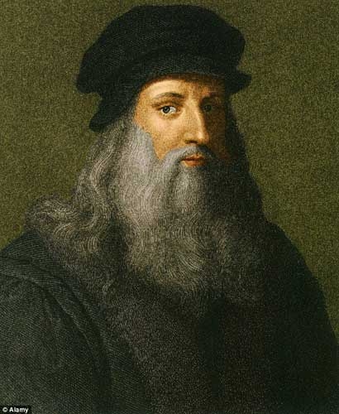
Lêôna đơ Vanhxi Ông là một họa sĩ, nhà điêu khắc, kiến trúc sư, nhạc sĩ, bác sĩ, kỹ sư, nhà giải phẫu, nhà phát minh và triết học tự nhiên người Ý. Ông được coi là thiên tài toàn năng nhất lịch sử nhân loại. Ông là người có những ý tưởng vượt trước thời đại của mình, đặc biệt là khái niệm về máy bay trực thăng, xe tăng, dù nhảy, sự sử dụng hội tụ năng lượng mặt trời, máy tính, sơ thảo lý thuyết kiến tạo địa hình, tàu đáy kép, cùng nhiều sáng chế khác.
Leonardo di ser Piero da Vinci
( 1452 – 1519)

Slide 16
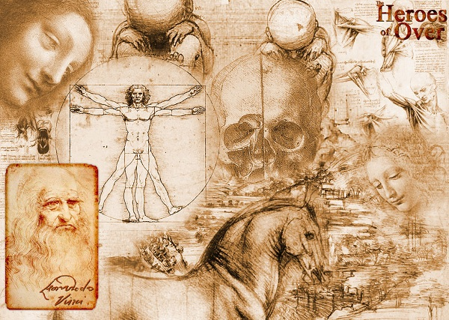
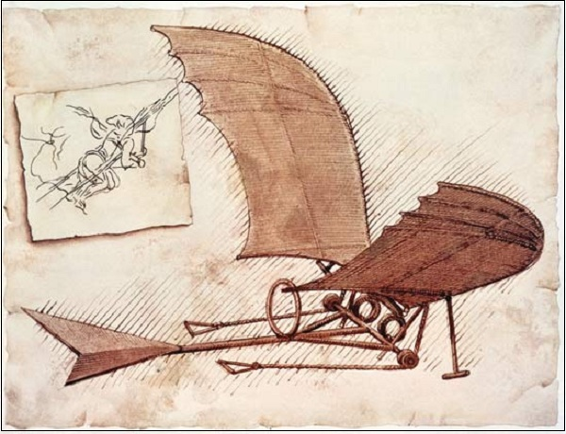

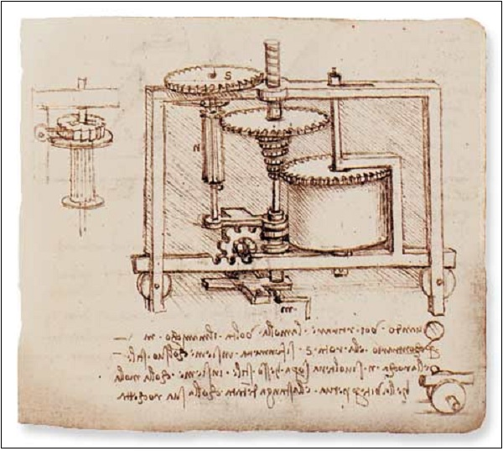
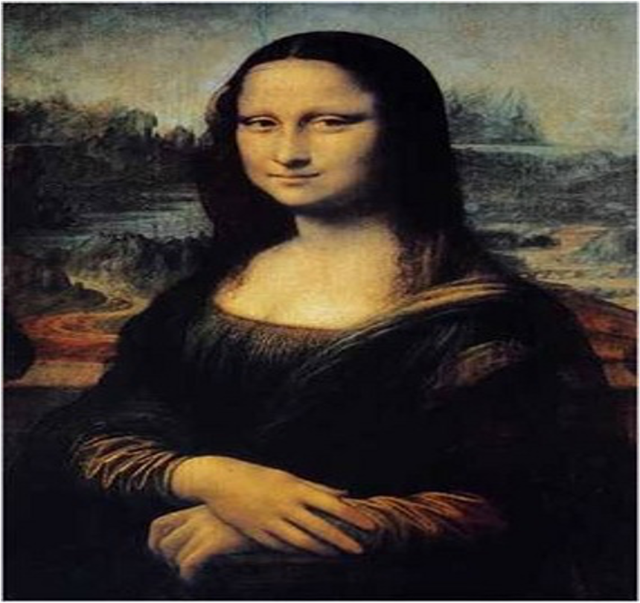

Slide 17
Sếch – Xpia: Ông là một nhà văn và nhà viết kịch Anh, được coi là nhà văn vĩ đại nhất của Anh và là nhà viết kịch đi trước thời đại. Ông cũng được vinh danh là nhà thơ tiêu biểu của nước Anh và là "Thi sĩ của dòng sông Avon" Những vở kịch của ông đã được dịch ra thành rất nhiều ngôn ngữ lớn và được trình diễn nhiều hơn bất kì nhà viết kịch nào.
William Shakespeare
(1564 – 1616)

Slide 18



Slide 19
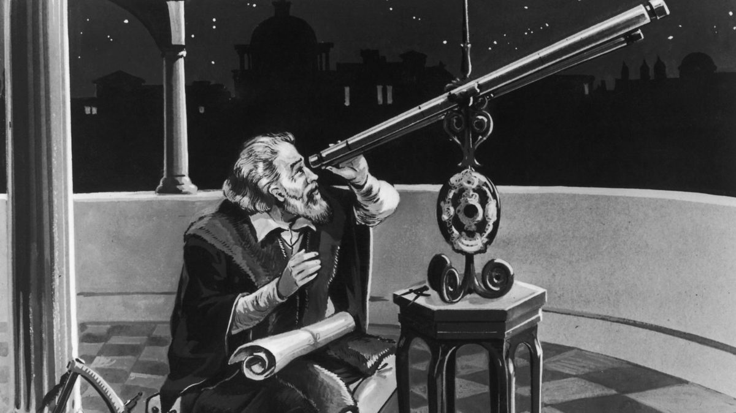
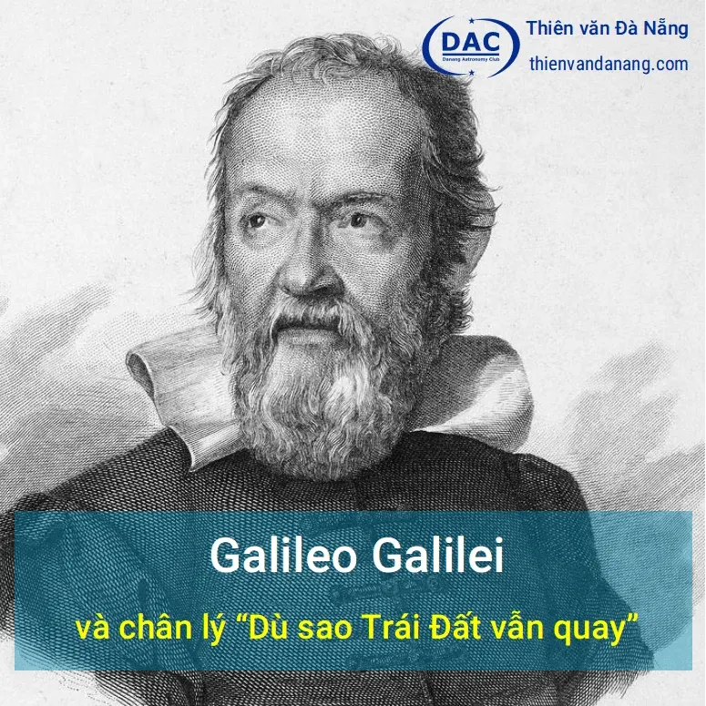

Slide 20
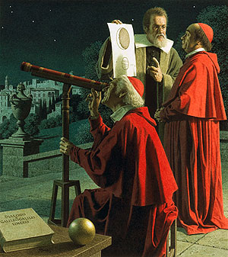
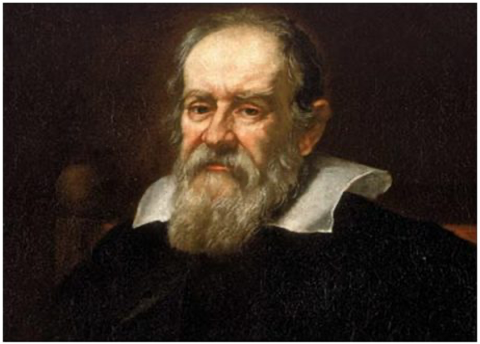
N. Côpecnic Ông là một nhà toán học, thiên văn học, luật gia, học giả kinh điển, nhà cai trị, viên chức hành chính, nhà ngoại giao, nhà kinh tế, và người lính. Trong số những khả năng của mình, ông đã lựa chọn thiên văn học làm nghề nghiệp chính, sự phát triển thuyết nhật tâm của ông được coi là giả thuyết khoa học quan trọng nhất trong lịch sử, đánh dấu bước chuyển sang thiên văn học hiện đại
Nicolaus Copernicus (1473 – 1543)

Slide 21

THẢO LUẬN
Trong những thành tựu trên em ấn tượng với thành tựu nào nhất? Vì sao?

Slide 22
Bài 3: Phong trào Văn hóa Phục hưng và Cải cách tôn giáo
2. Phong trào Văn hoá Phục hưng
a. Những thành tựu tiêu biểu
- Phong trào Văn hoá Phục hưng diễn ra đầu tên ở I-ta-li-a (thế kỉ XVI)
- Phong trào Văn hoá Phục hưng thời kì này phát triển đến đỉnh cao của văn học với sư xuất hiện các tác giả tiêu biểu như: M. Xéc-van-tét, W. Sếch-pia, Lê-ô-nađơ Vanh-xi, Mi-ken-lăng-giơ…

Slide 23
Bài 3: Phong trào Văn hóa Phục hưng và Cải cách tôn giáo
2. Phong trào Văn hoá Phục hưng
a. Những thành tựu tiêu biểu
b. Ý nghĩa và tác động của phong trào Văn hoá Phục hưng đối với xã hội Tây Âu
- Ý nghĩa

Slide 24
Đọc tư liệu và cho biết phản ánh quan điểm của các nhà văn Phục hung về vấn đề gì?
“ Dòng dõi thì chẳng qua là lưu truyền, còn việc làm tốt đẹp thì do tự mình làm mà có. Đạo đức tự nó có giá trị gấp bao nhiêu lần dòng dõi” ( Trích Đôn ki-hô-tê)
Trong đời sống của mỗi con người, cái nghĩa vụ vĩ đại là đối với Tổ quốc (Ma-ki-a-vê-li)

Slide 25
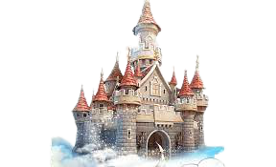
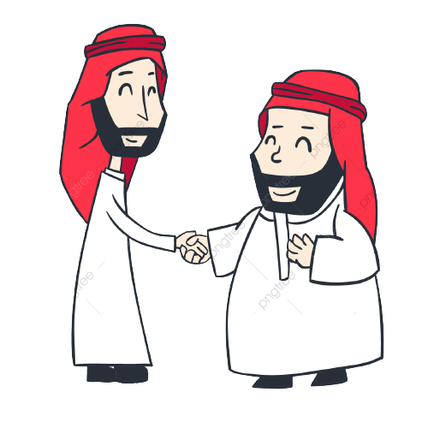
2. PHONG TRÀO VĂN HOÁ PHỤC HƯNG
Nội dung phong trào :
Em hãy trình bày nội dung của phong trào phục Hưng?
- Lên án nghiêm khắc Giáo hội Ki-tô, đả phá trật tự xã hội PK
- Đề cao giá trị con người, và tự do các nhân, đề cao tinh thần dân tộc….

Slide 26
Bài 3: Phong trào Văn hóa Phục hưng và Cải cách tôn giáo
2. Phong trào Văn hoá Phục hưng
a. Những thành tựu tiêu biểu
b. Ý nghĩa và tác động của phong trào Văn hoá Phục hưng đối với xã hội Tây Âu
- Ý nghĩa
- Lên án gay gắt Giáo hội Thiên Chúa giáo và đã phá trật tự phong kiến.
- Đề cao giá trị con người và tự do cá nhân, đề cao tinh thần dân tộc.
- Có nhiều đóng góp quan trọng đối với kho tàng văn hoá nhân loại

Slide 27

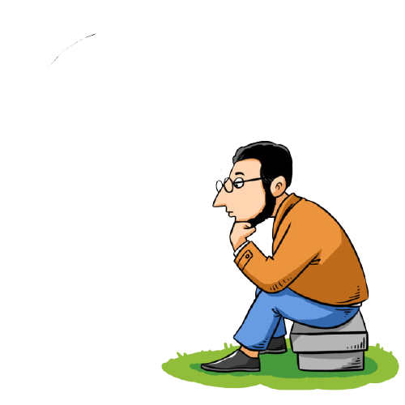

Tác động của phong trào Văn hoá Phục hưng đối với xã hội Tây Âu như thế nào?

Slide 28
Bài 3: Phong trào Văn hóa Phục hưng và Cải cách tôn giáo
2. Phong trào Văn hoá Phục hưng
a. Những thành tựu tiêu biểu
b. Ý nghĩa và tác động của phong trào Văn hoá Phục hưng đối với xã hội Tây Âu
- Ý nghĩa
- Tác động
- Là cuộc đấu tranh công khai đầu tiên trên lĩnh vực văn hoá, tư tưởng của giai cấp tư sản chống lại chế độ phong kiến lỗ thời.

Slide 29
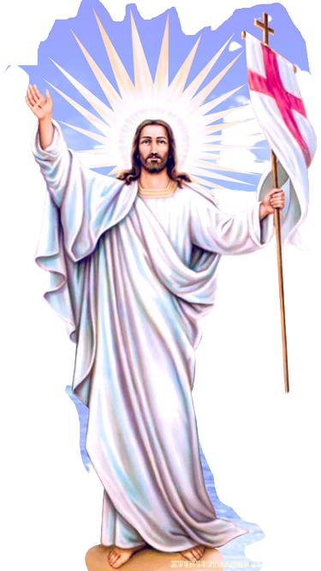
Bài 3: Phong trào Văn hóa Phục hưng và Cải cách tôn giáo
1. Những biến đổi về kinh tế xã hội Tây Âu thế kỷ XIII đến thế kỷ XVI
2. Phong trào Văn hoá Phục hưng
3. Phong trào Cải cách tôn giáo

Slide 30
HOẠT ĐỘNG NHÓM
1
Nguyên nhân bùng nổ
2
Nội dung cơ bản
3
Tác động

Slide 31

3. Phong trào Cải cách tôn giáo
Đầu thế kỉ XVI, Giáo hội Thiên Chúa giáo ngày càng có xu hướng cản trở sự phát triển của giai cấp tư sản
Nguyên nhân bùng nổ
Nhiều giáo hoàng và giám mục quá quan tâm đến quyền lực và đặt ra những lễ nghi tốn kém.
Phong trào bùng nổ khắp các nước Tây Âu khởi đầu là Đức và Thuỵ Sĩ.

Slide 32

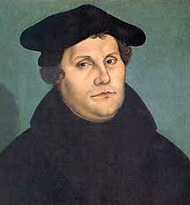
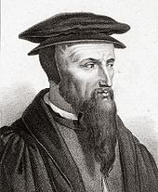
Theo tôi
Chúng ta nên quay về với giáo lí Ki-tô nguyên thủy
Tôi lại nghỉ nên hình thành một giáo phái mới. Gọi là Tin Lành
cải cách tiêu biểu
Martin Luther
Jean Canvil

Slide 33
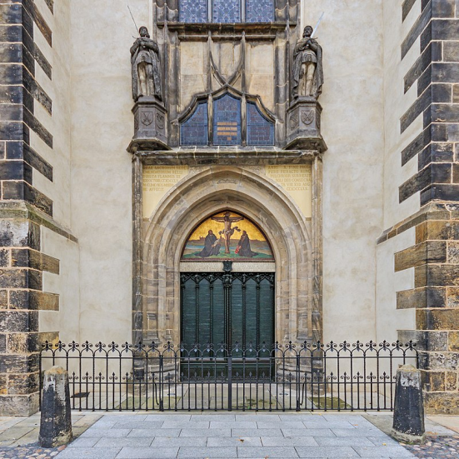
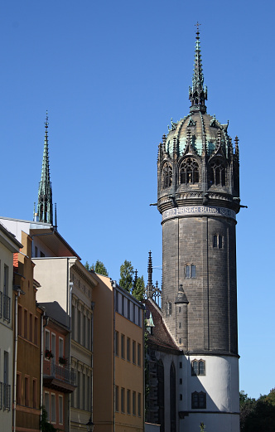
Cửa Nhà thờ Wittenberg, nơi Martin Luther treo 95 luận đề, chống lại sự lạm dụng của giáo hoàng về đặc quyền và phép giải tội.

Slide 34
NỘI DUNG CƠ BẢN
Phê phán những hành vi không chuẩn mực của Giáo hoàng
Chỉ trích mạnh mẽ nhưng giáo lí giả dối của Giáo hội
Đòi bãi bỏ những hủ tục, lễ nghi phiền toái
Ủng hộ việc làm giàu của giai cấp tư sản

Slide 35

3. Phong trào Cải cách tôn giáo
Cải cách tôn giáo được đông đảo nhân dân ủng hộ, đã lan rộng khắp Tây Âu trong thế kỉ XVI.
TÁC ĐỘNG
Là một trong những cuộc đấu tranh công khai đầu tiên trên lĩnh vực văn hoá-tư tưởng của giai cấp tư sản chống lại chế độ phong kiến đã suy tàn.

Slide 36

LUYỆN TẬP

Slide 37



Câu hỏi 1
10
9
6
7
8
3
4
5
2
D
1
Giai cấp tư sản đang lên ở châu Âu đã chống lại hệ tư tưởng của đạo nào?
A. Phật giáo.
B. Ấn Độ giáo.
C. Đạo Hồi
D. Đạo Kitô

Slide 38
Câu hỏi 2
10
9
6
7
8
3
4
5
2
C
1
Quê hương của Phong trào Văn hóa Phục hưng là:
A. Đức
B. Thụy Sĩ
C. Ý
D. Pháp

Slide 39
Câu hỏi 3
10
9
6
7
8
3
4
5
2
D
1
Nội dung của phong trào Văn hóa Phục Hưng là:
A. Đòi cải tạo xã hội phong kiến, phê phán Giáo hội.
B. Phê phán xã hội phong kiến, đề cao giá trị con người.
C. Phê phán Giáo hội, đề cao khoa học tự nhiên.
D. Phê phán xã hội phong kiến và Giáo hội, đề cao con người và khoa học tự nhiên.

Slide 40
Câu hỏi 4
10
9
6
7
8
3
4
5
2
B
1
Trong thời Phục hưng đã xuất hiện rất nhiều nhà văn hóa, khoa học thiên tài mà người ta gọi là:
A. “Những người thông minh”.
B. “Những người khổng lồ”.
C. “Những người thông minh”.
D. “Những người thông minh”.

Slide 41
Câu hỏi 5
10
9
6
7
8
3
4
5
2
B
1
Tôn giáo mới nào được ra đời trong Phong trào cải cách tôn giáo?
A. Đạo Hồi
B. Đạo Tin Lành
C. Đạo Dạo Thái
D. Đạo Kitô

Slide 42

VẬN DỤNG
Sưu tầm tư liệu từ Internet và sách, báo để giới thiệu (theo cach của em) về một công trình/ tác phẩm/ nhà văn văn hoá Phục hưng mà em ấn tượng nhất?

